Slide 1


UBND QUẬN LONG BIEN
TRƯỜNG MẦM NON GIANG BIÊN
Lĩnh vực phát triển thẩm mỹ
Đề tài: Tô màu đèn ông sao
Lứa tuổi: 3 -4 tuổi
Người thực hiện: Nguyễn Thị Bích Phượng
Đào Thị Lan

Slide 2
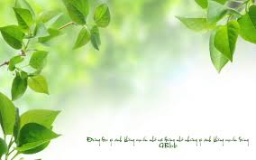
Hát “ Chiếc đèn ông sao ”

Slide 3

QUAN SÁT TRANH MẪU

Slide 4
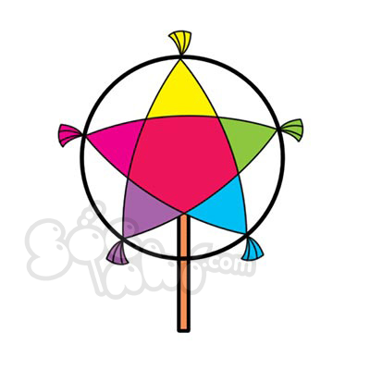

Slide 5

Hoạt động 2: Cô làm mẫu

Slide 6


Hoạt động 3: Trẻ thực hiện

Slide 7
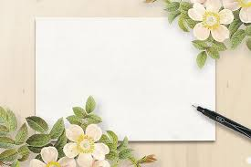
Nhận xét sản phẩm

